Slide 1
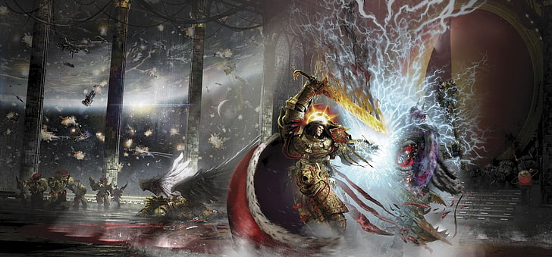
Projet 3
Revue

Slide 2
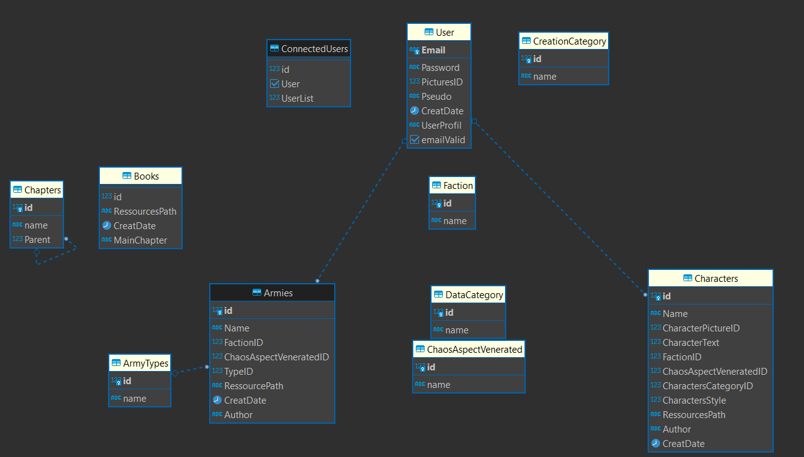
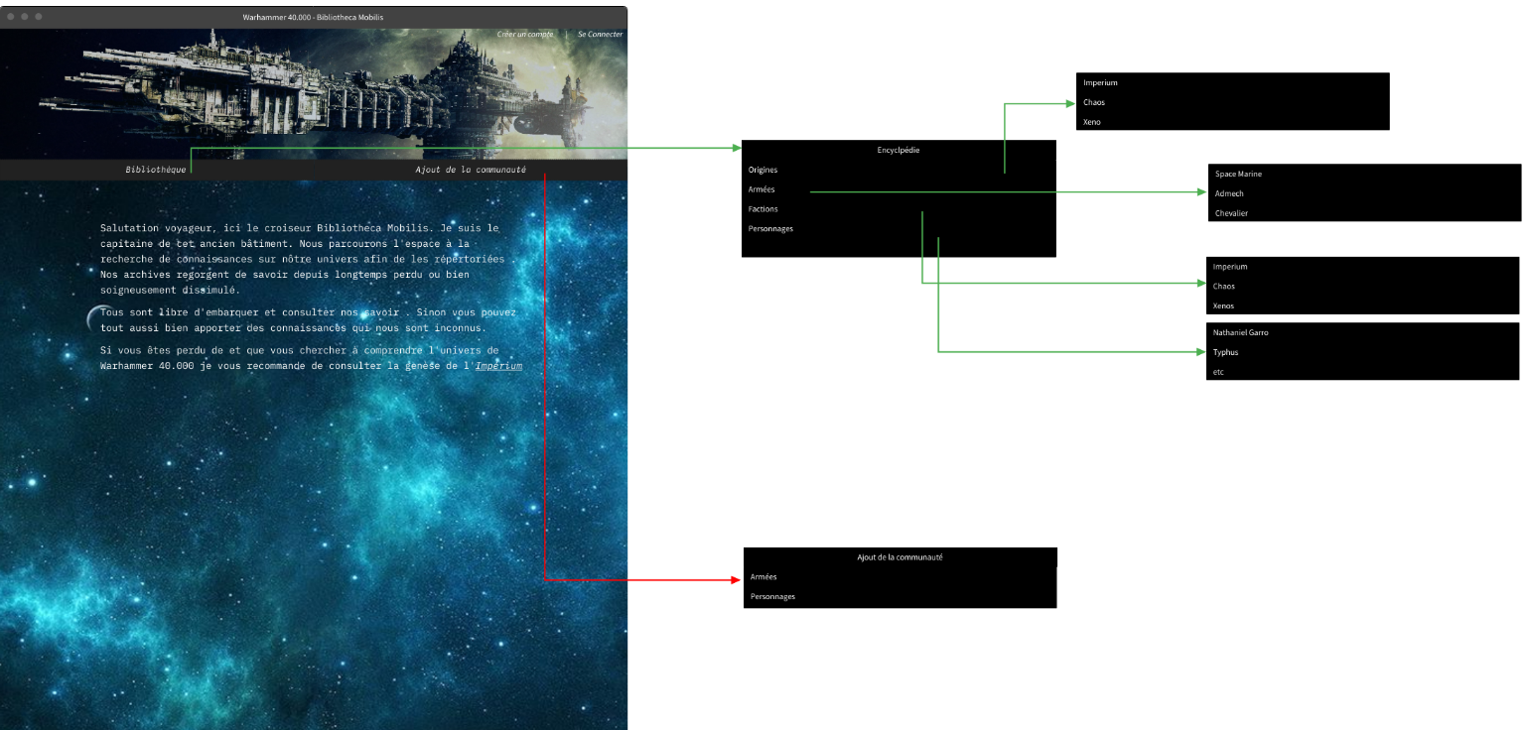
Avancés
BDD
Wireframe

Slide 3
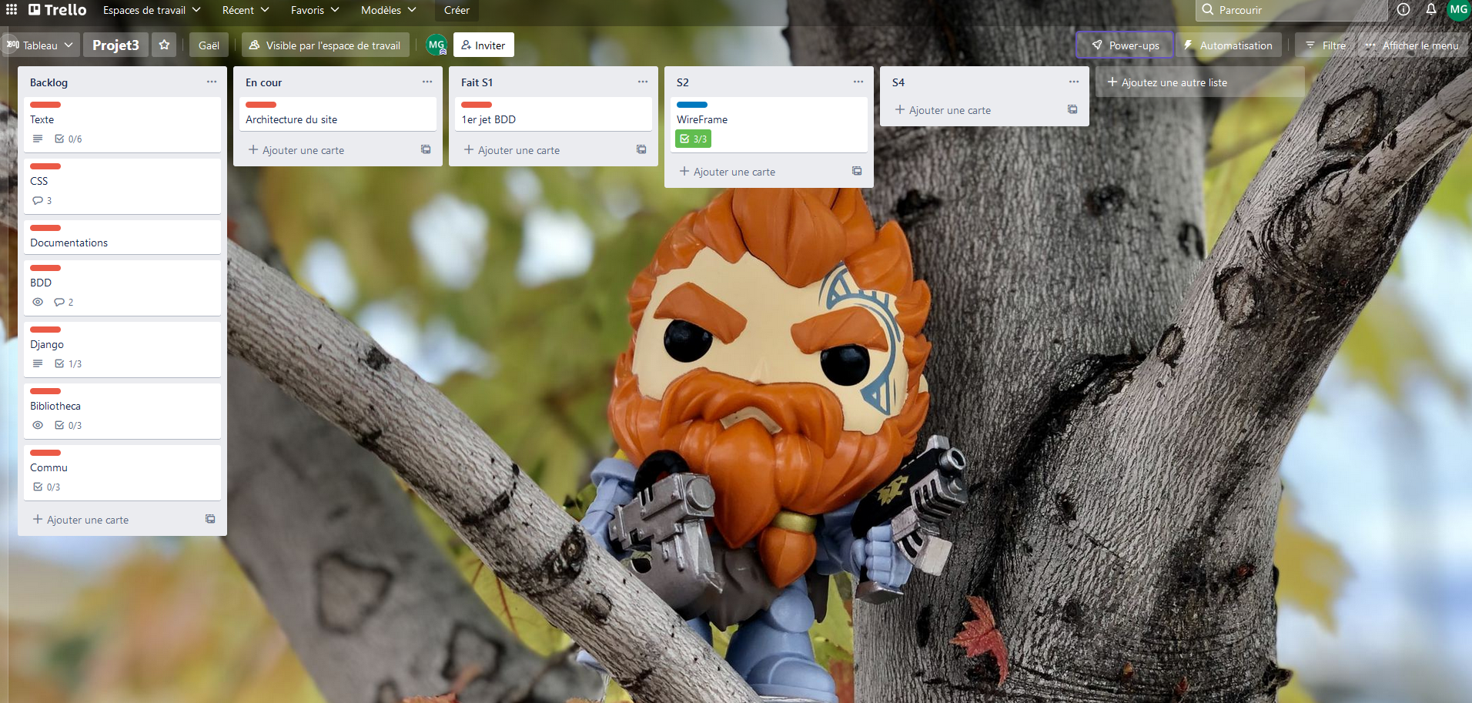
Avancés
Trello

Slide 4
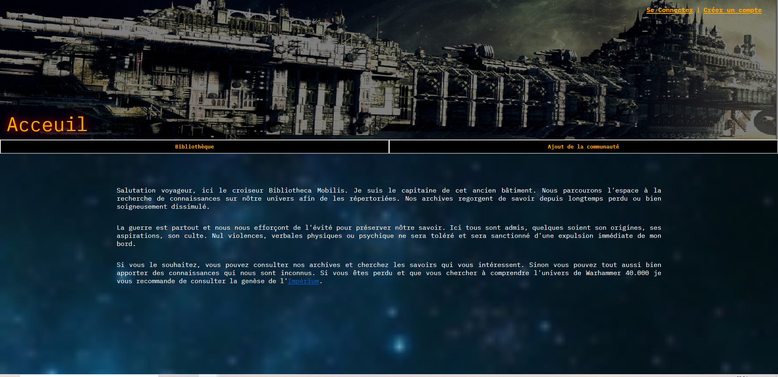
Avancés
Page d’accueil sous django

Slide 5
Retro

Slide 6
Conclusion

